Slide 2

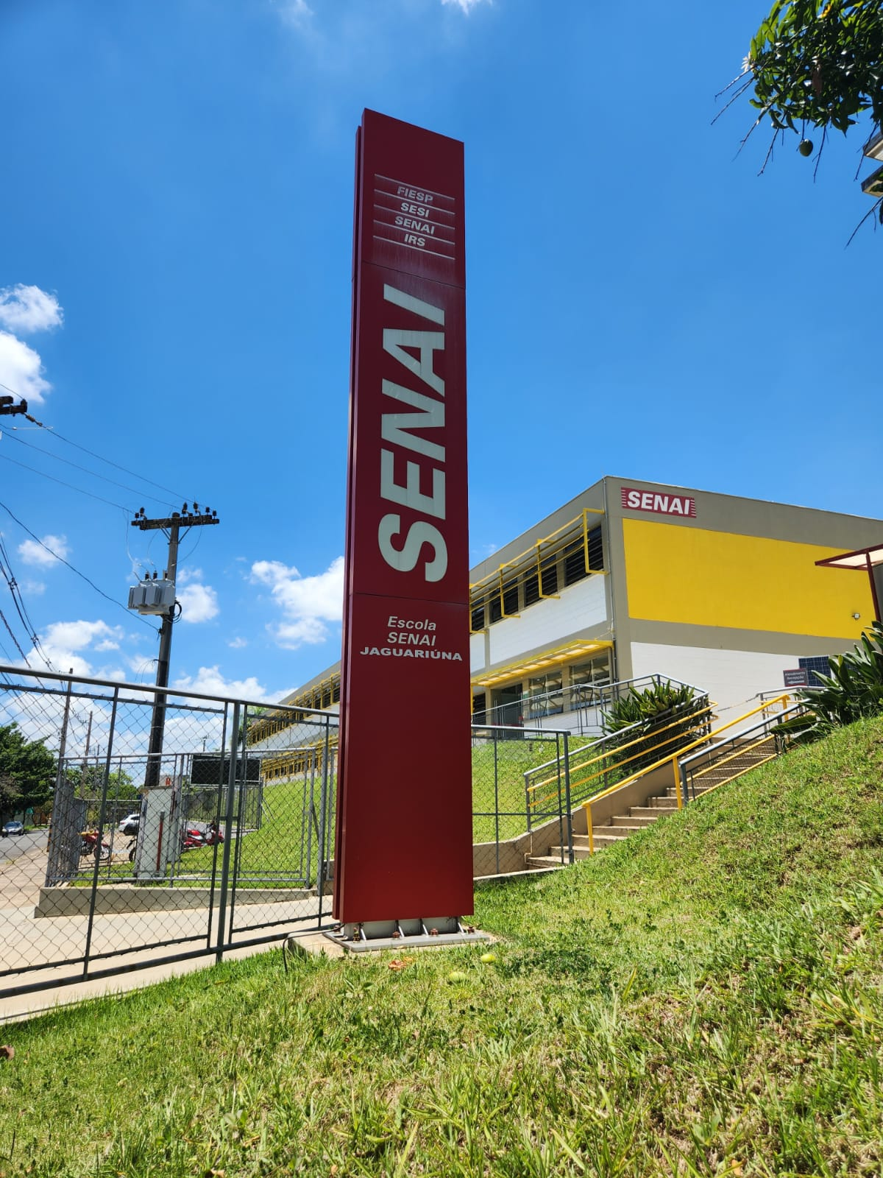
SEJAM TODOS BEM VINDOS!
SENAI JAGUARIÚNA

Slide 4
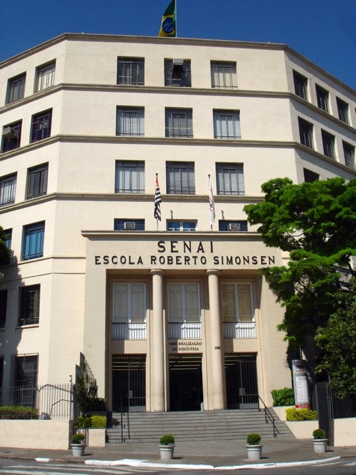
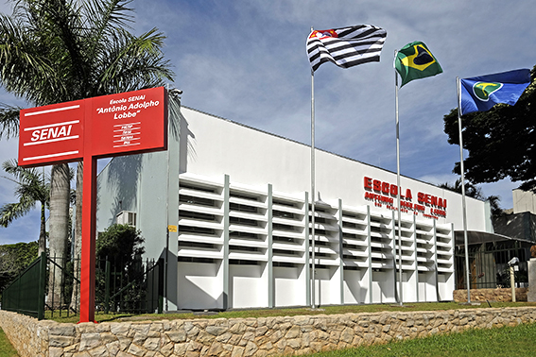
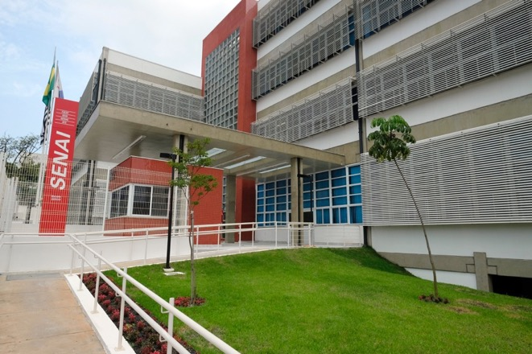
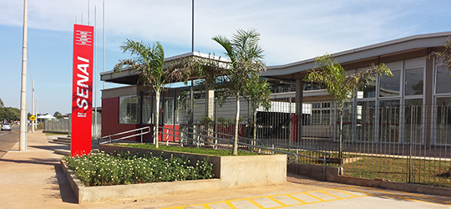
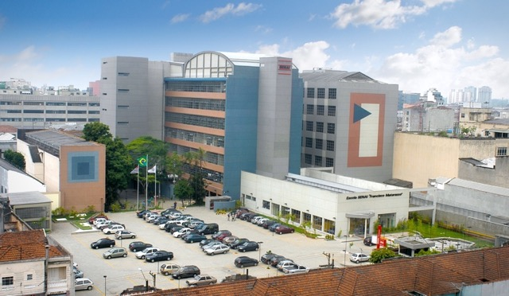
90 Escolas Fixas

Slide 5
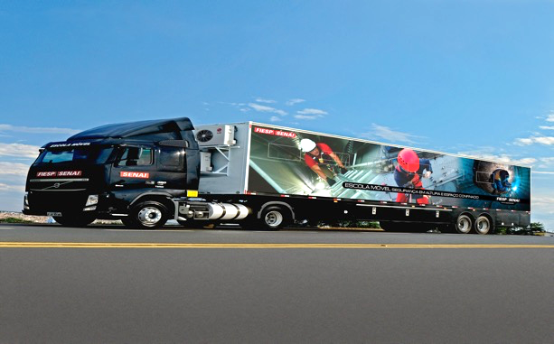
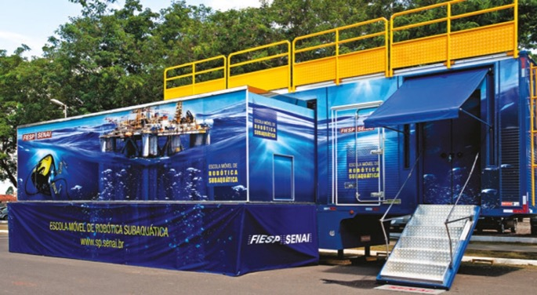

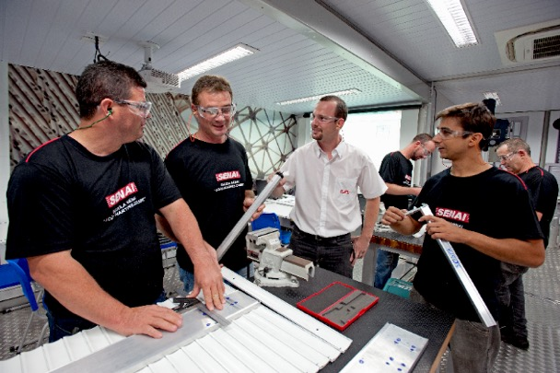
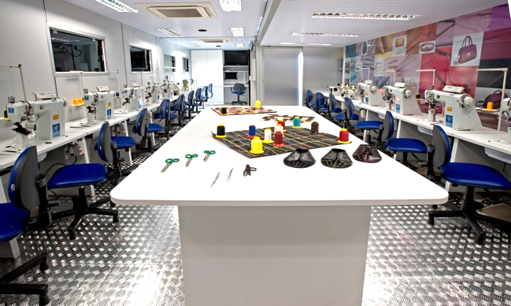
78 Escolas Móveis

Slide 6

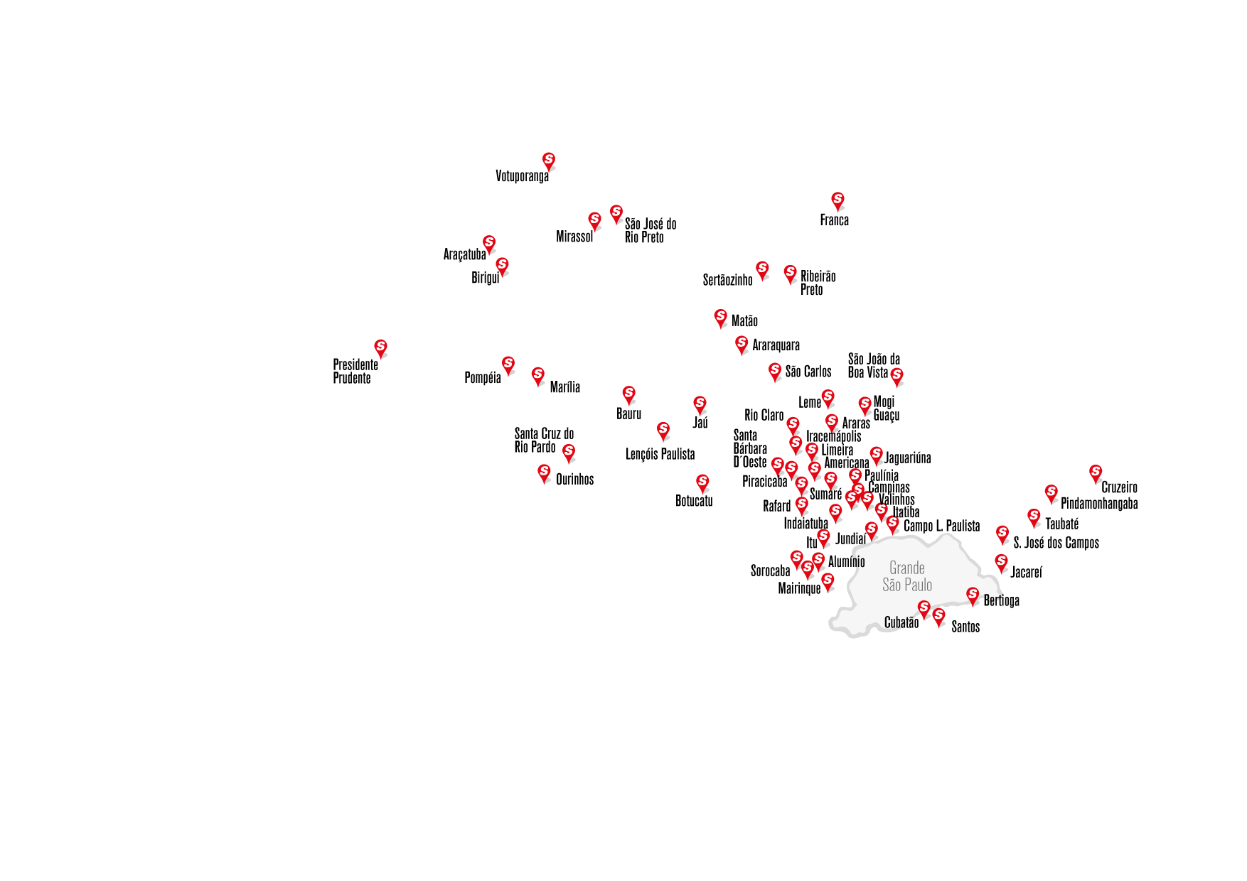



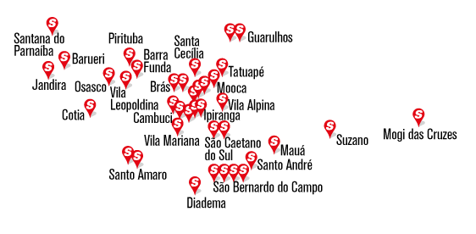
168 unidades

Slide 7

08 Faculdades
04 Institutos de Inovação
10 Institutos de Tecnologias

Slide 8
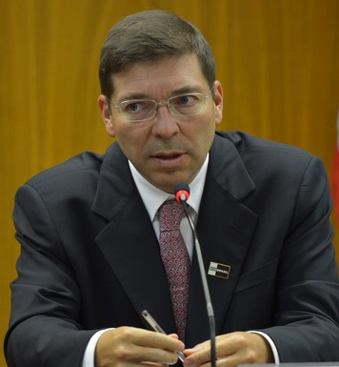
SENAI – Serviço Nacional de Aprendizagem Industrial
Departamento Regional de São Paulo
Josué Gomes da Silva
Presidente da FIESP, SESI-SP e SENAI-SP

Slide 9
Escola SENAI Jaguariúna
Cursos
Aprendizagem Industrial
Eletricista de Manutenção Eletroeletrônico
Operador de Injetora
Mecânico de Usinagem em Máquinas Convencionais
Assistente Administrativo
Curso Técnico
Técnico de Eletrônica
Técnico em Desenvolvimento de Sistemas
Técnico em Mecatrônica
Formação Inicial e Continuada
Cursos nas áreas de: Eletroeletrônica; Gestão; Logística; Metalmecânica; Energia Sola,
Segurança e Tecnologia da Informação, Automação, Plástico, Manutenção Mecânica e Elétrica.

Slide 10
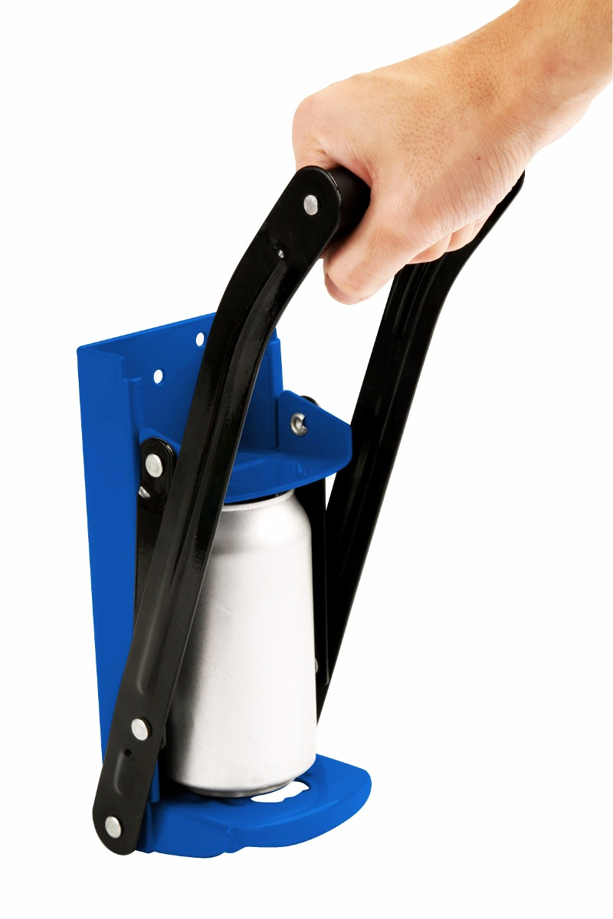

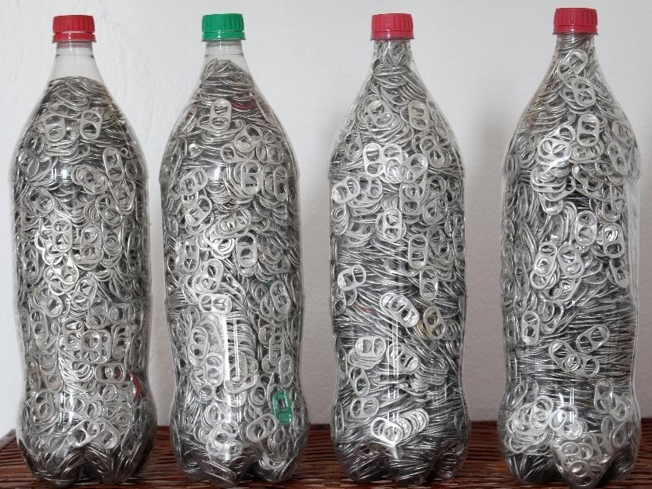
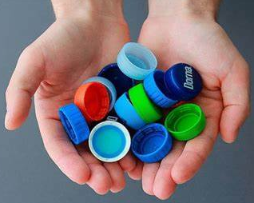
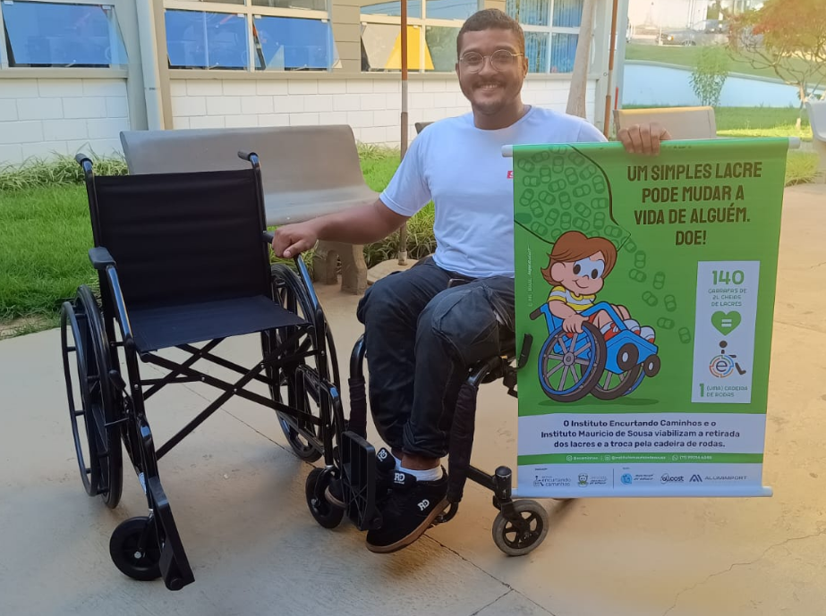

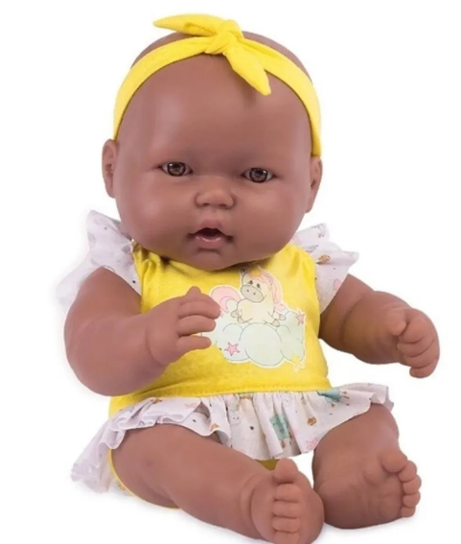
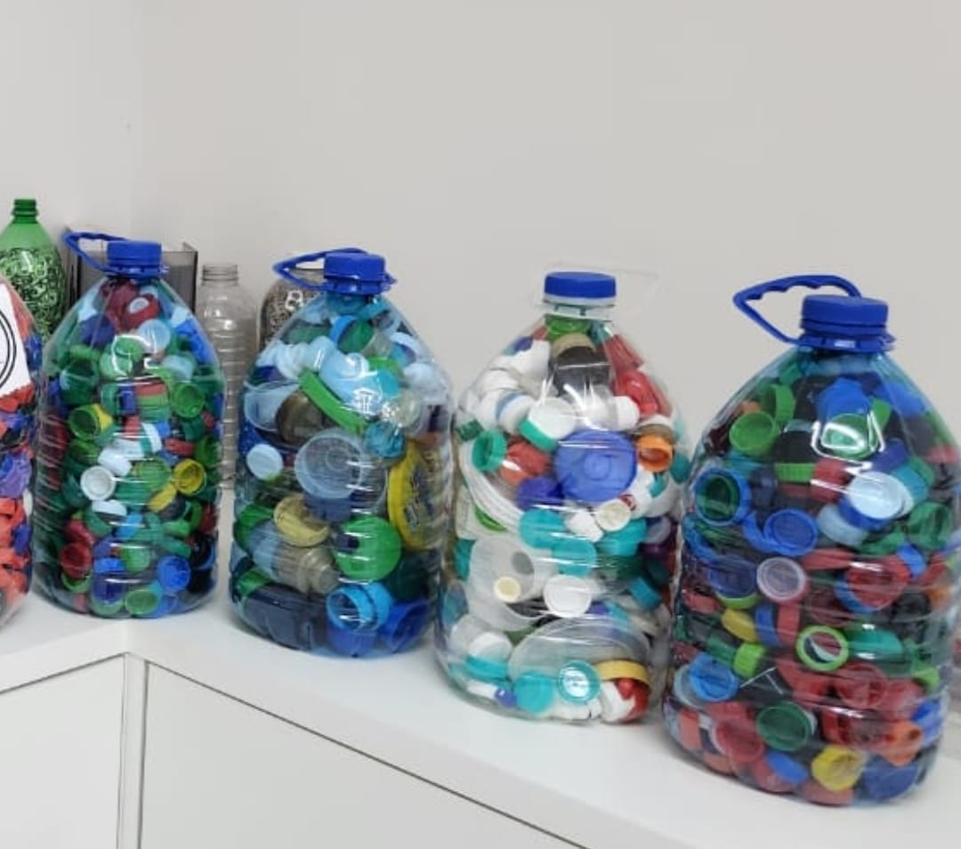
Escola SENAI Jaguariúna
CAMPANHAS
Campanhas:
Amassar latinhas (diminuir volume das sucata)
Lacre solidário (troca por cadeira de rodas)
Agasalho – 2024 – Campanha Doar e Amar
Brinquedos
Tampinhas plásticas ( troca de ração para ONG)

Slide 11
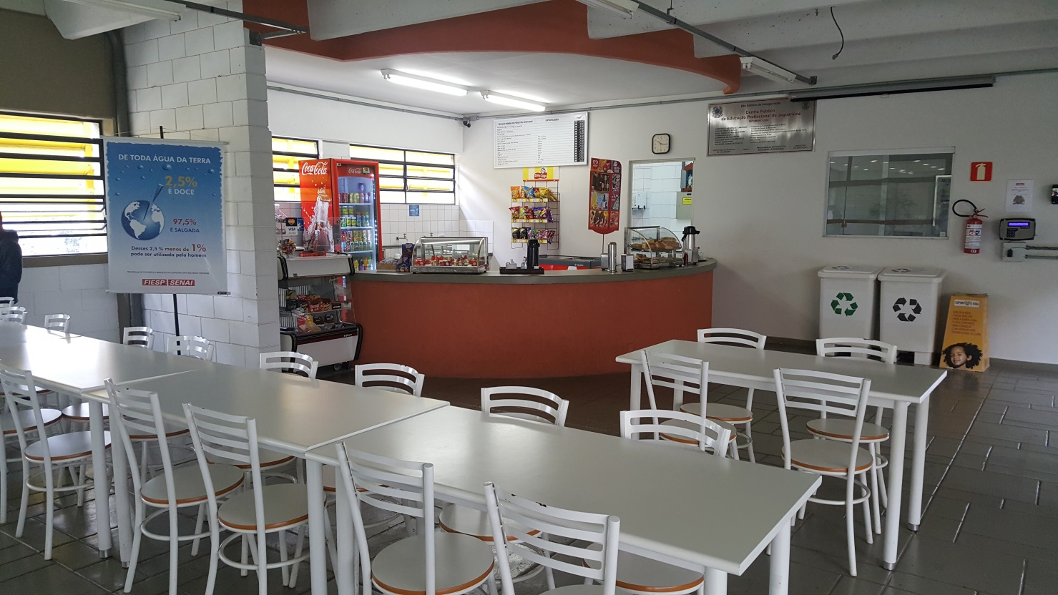
Escola SENAI Jaguariúna
Instalações
Cantina:
Salgados
Sucos
Refrigerantes
Camisetas
Óculos de segurança
OBS – Comprar as fichas antecipadas

Slide 12
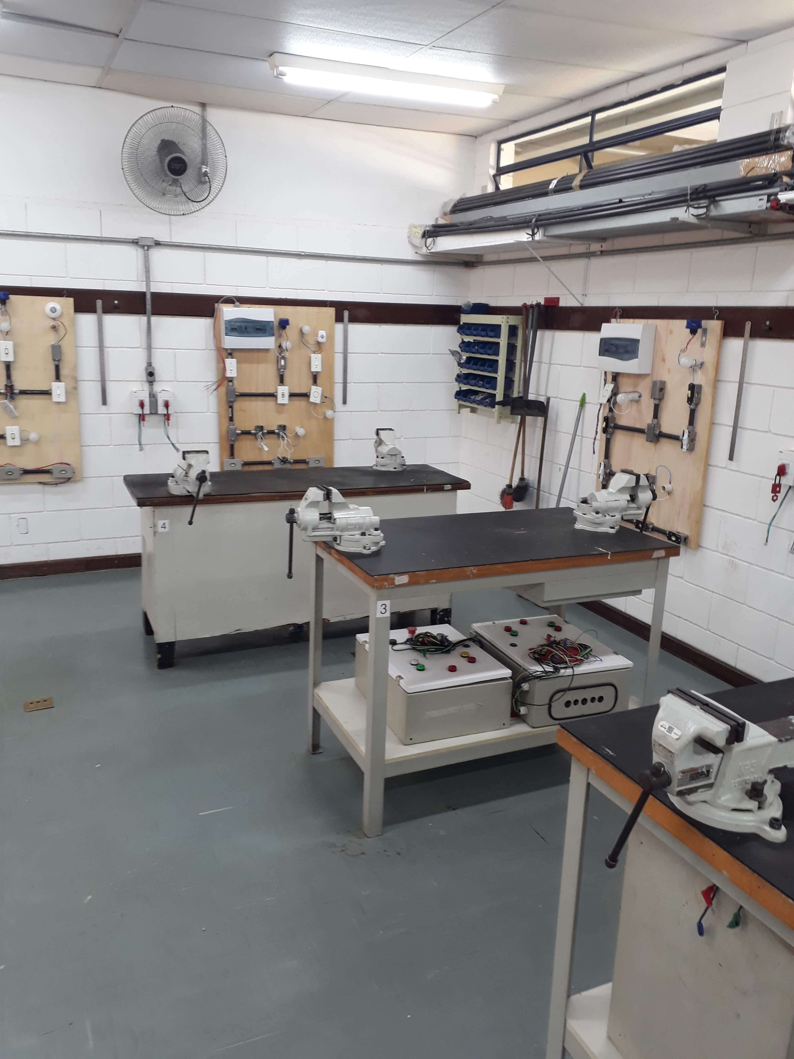
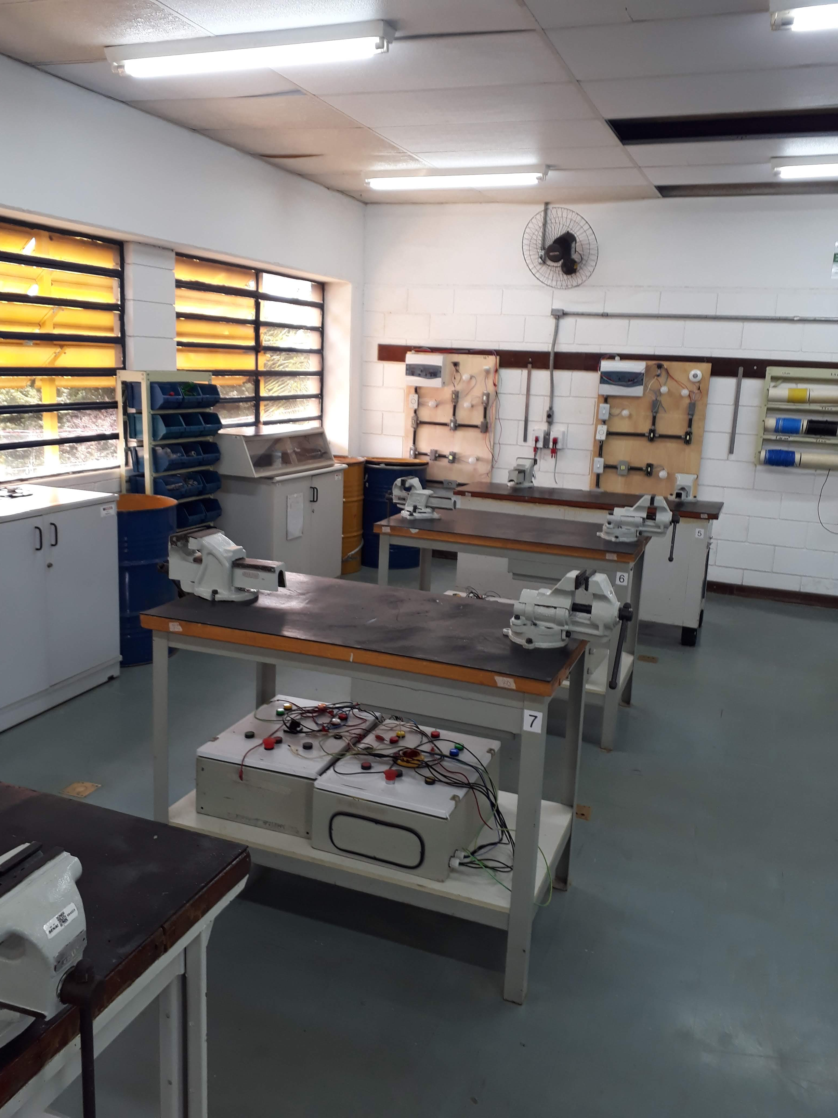
Escola SENAI Jaguariúna
Instalações
Laboratório – Sala 07
Curso de Eletricista Instalador

Slide 13
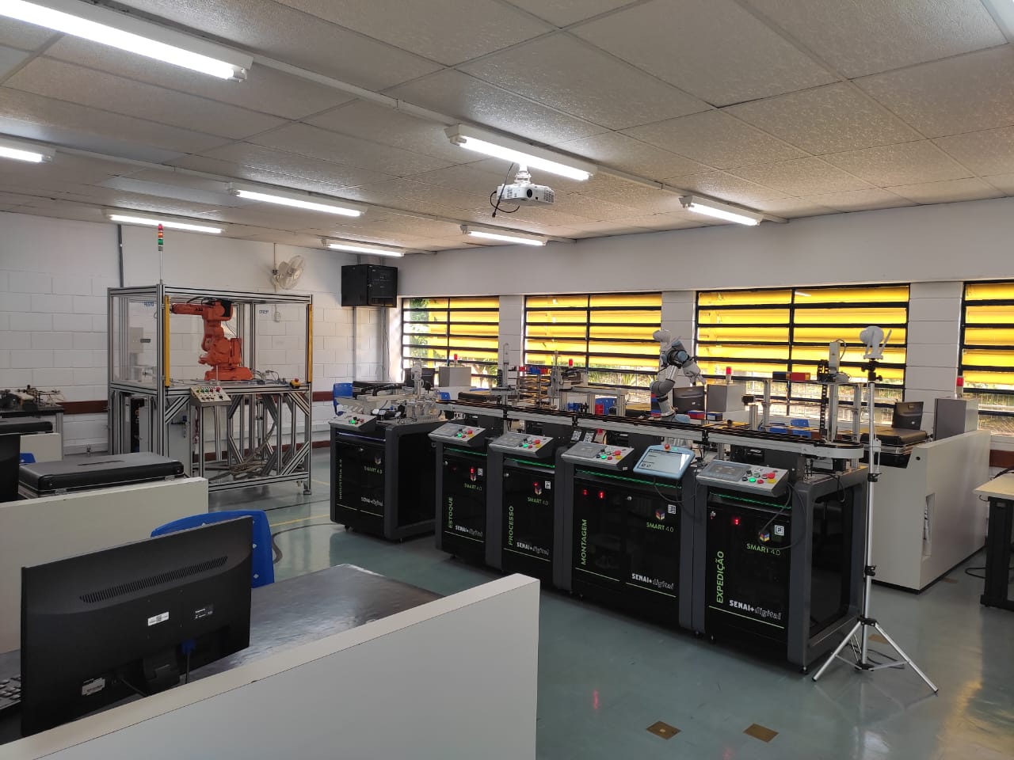
Escola SENAI Jaguariúna
Instalações
Laboratório CLP – Sala 08
Curso Controlador Lógico programável e Automação na Indústria 4.0

Slide 14
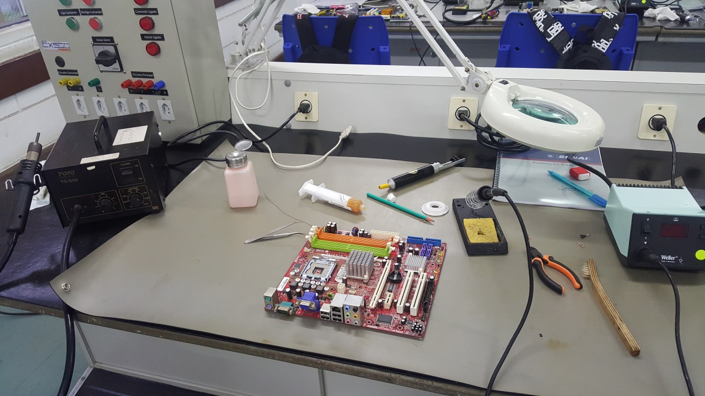
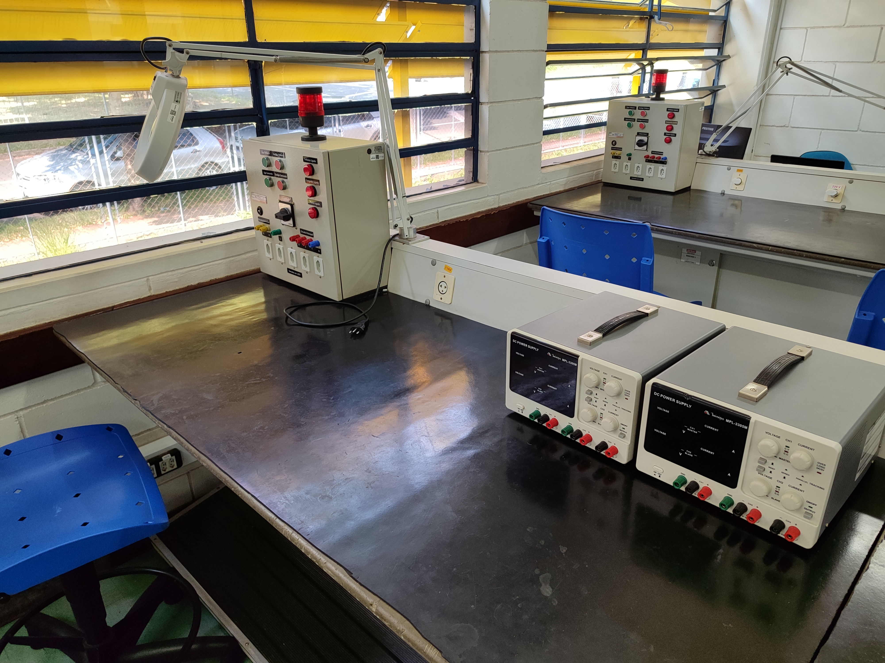
Escola SENAI Jaguariúna
Instalações
Laboratório 09
Projetos Eletrônicos (Curso Técnico)

Slide 15
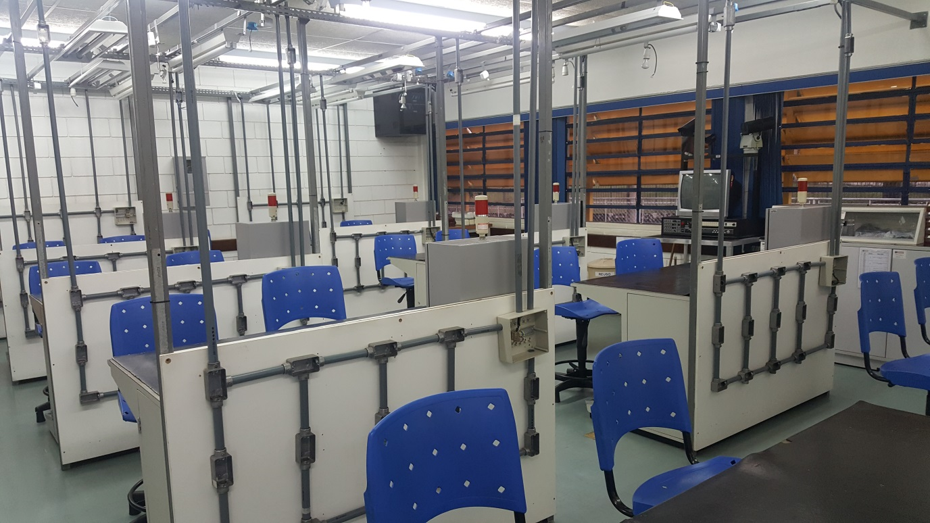
Escola SENAI Jaguariúna
Instalações
Laboratório 11
Curso de Eletricista Instalador
Montar sua própria empresa
Instalações Industriais
Instalações Residenciais

Slide 16
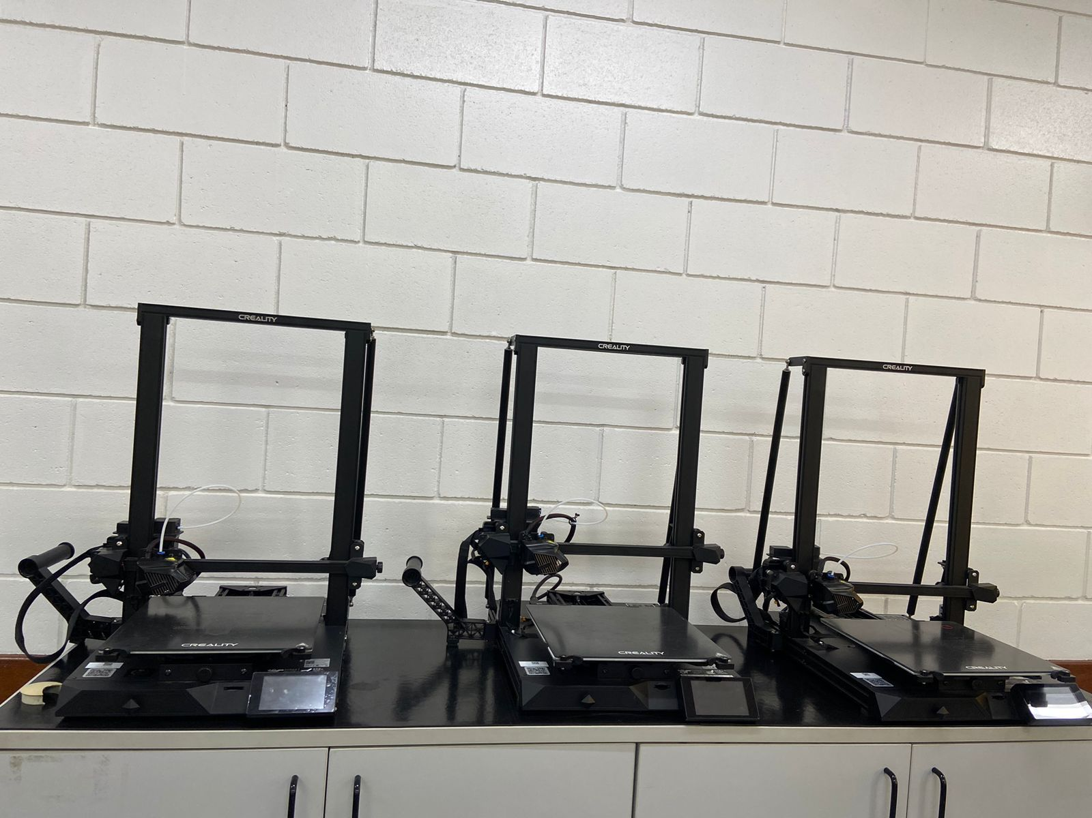
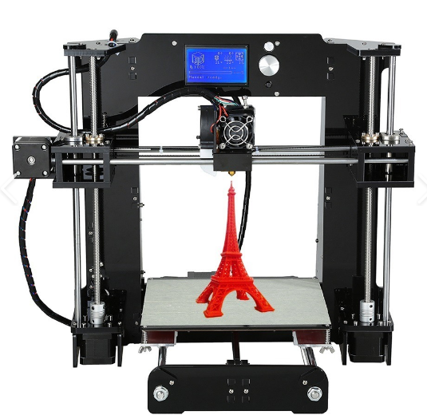
Escola SENAI Jaguariúna
Instalações
Laboratório 12
Prototipagem e Impressão 3D

Slide 17
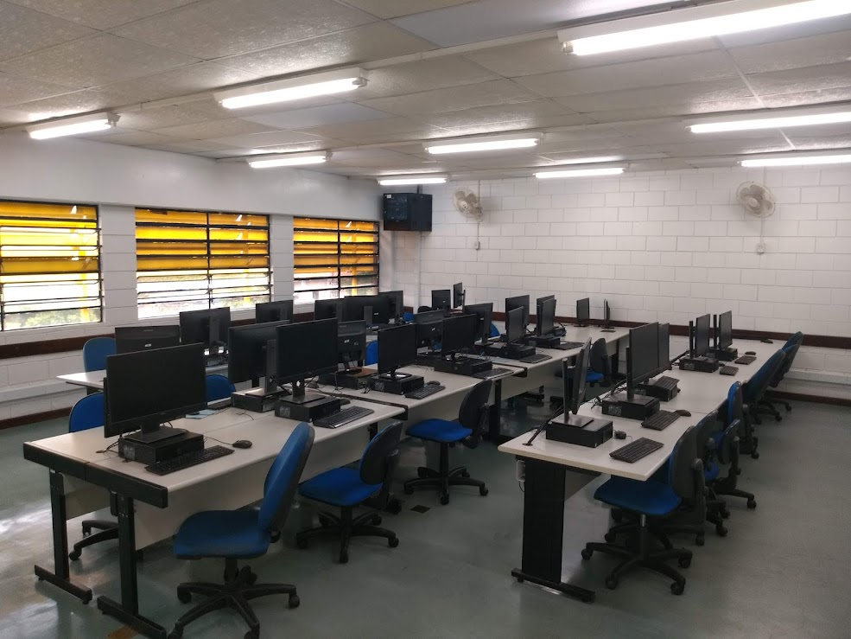
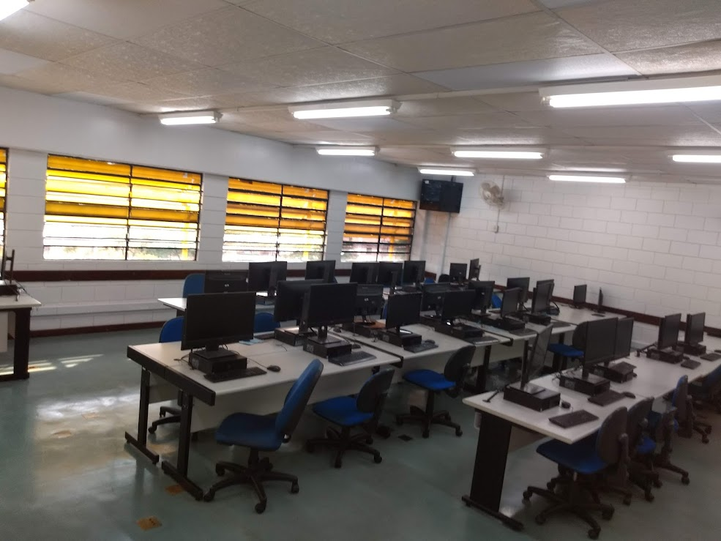
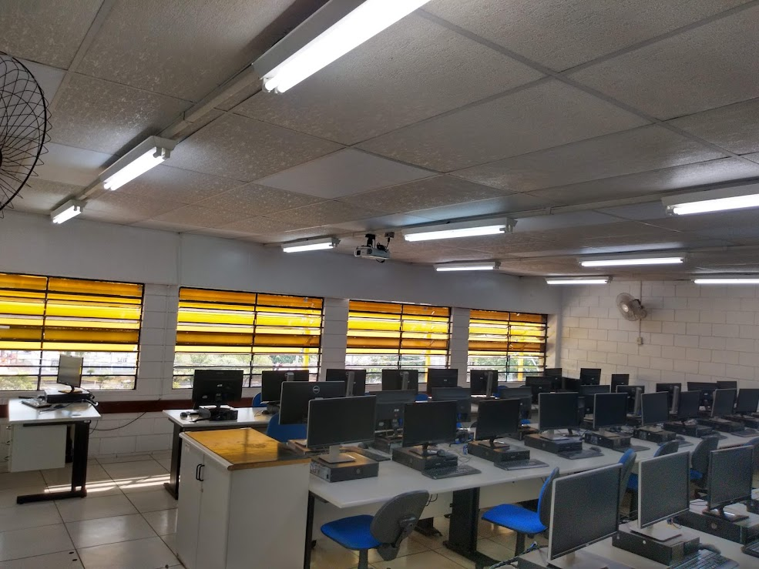
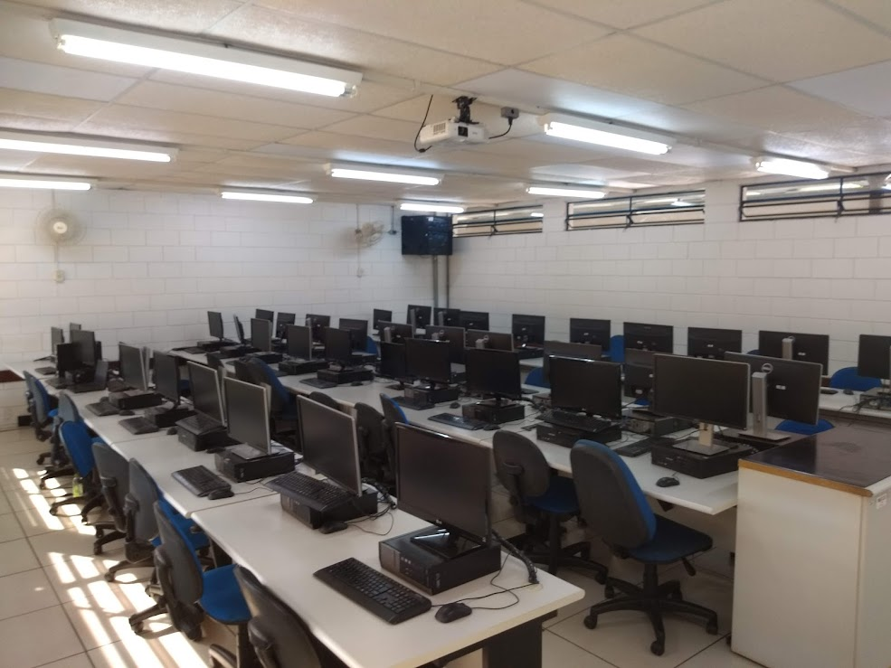
Escola SENAI Jaguariúna
Instalações
Laboratórios de Informática
Curso de SolidWorks
Power MiLL
Excel Avançado
Assistente Administrativo
Auxiliar de Logística
Informática Básica
Montagem e Manutenção de Computadores
Projetista de Molde para termoplásticos
Power BI

Slide 18
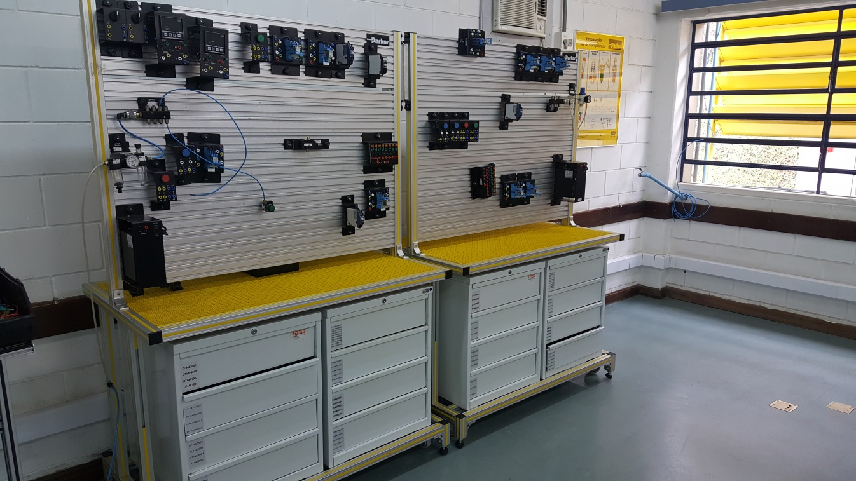
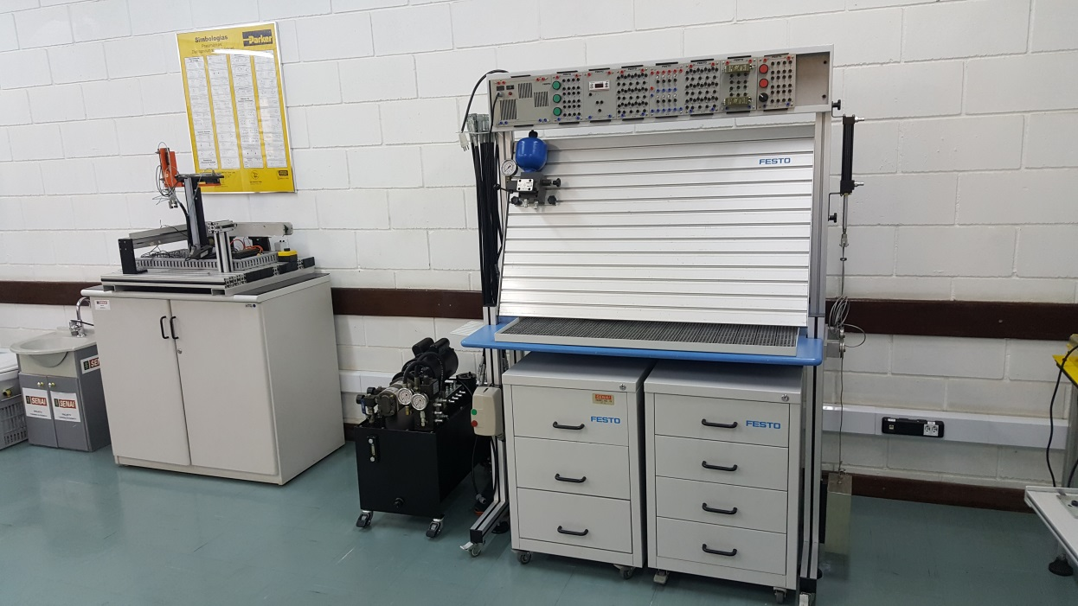
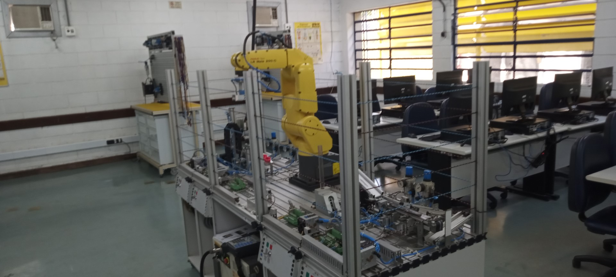
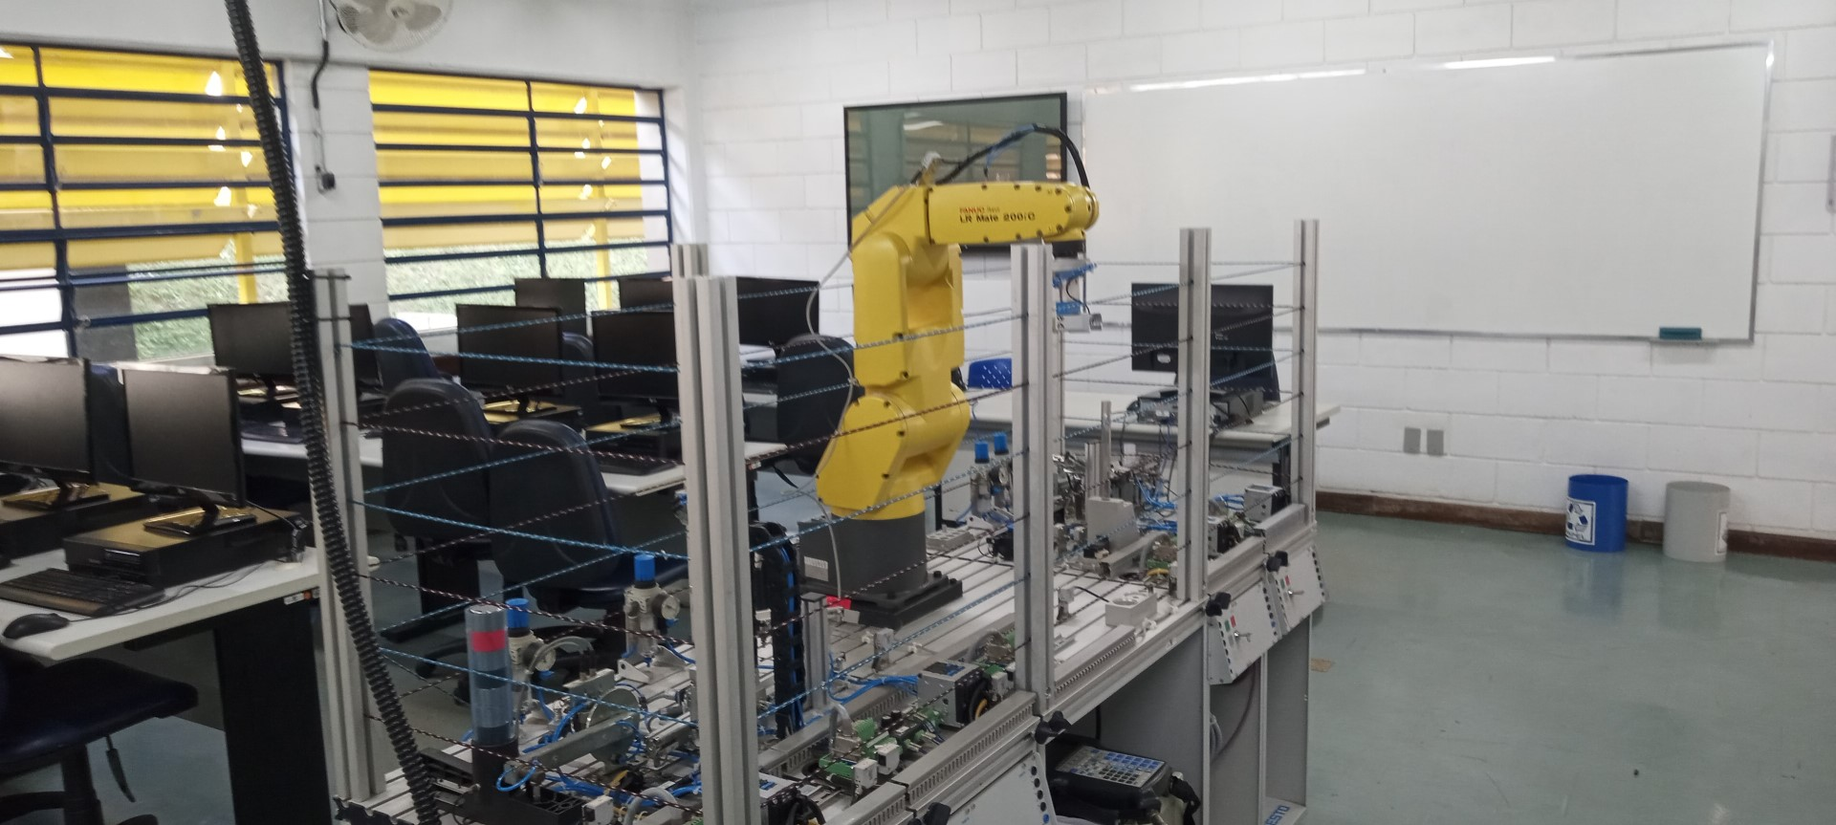
Escola SENAI Jaguariúna
Instalações
Laboratórios de Hidráulica e Pneumática
Curso de Automação Hidráulica/Pneumática Industrial.
Mecatrônica Industrial e Robótica.

Slide 19
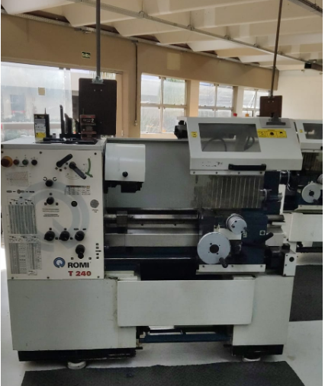
Escola SENAI Jaguariúna
Instalações
Oficina Mecânica - TORNOS MECÂNICOS
Operador de Máquinas de Usinagem Convencionais.
Ferramenteiro de Moldes para Termoplásticos.

Slide 20
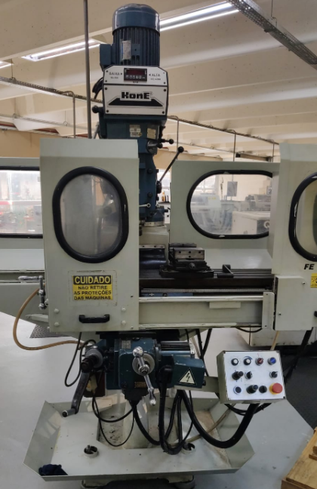
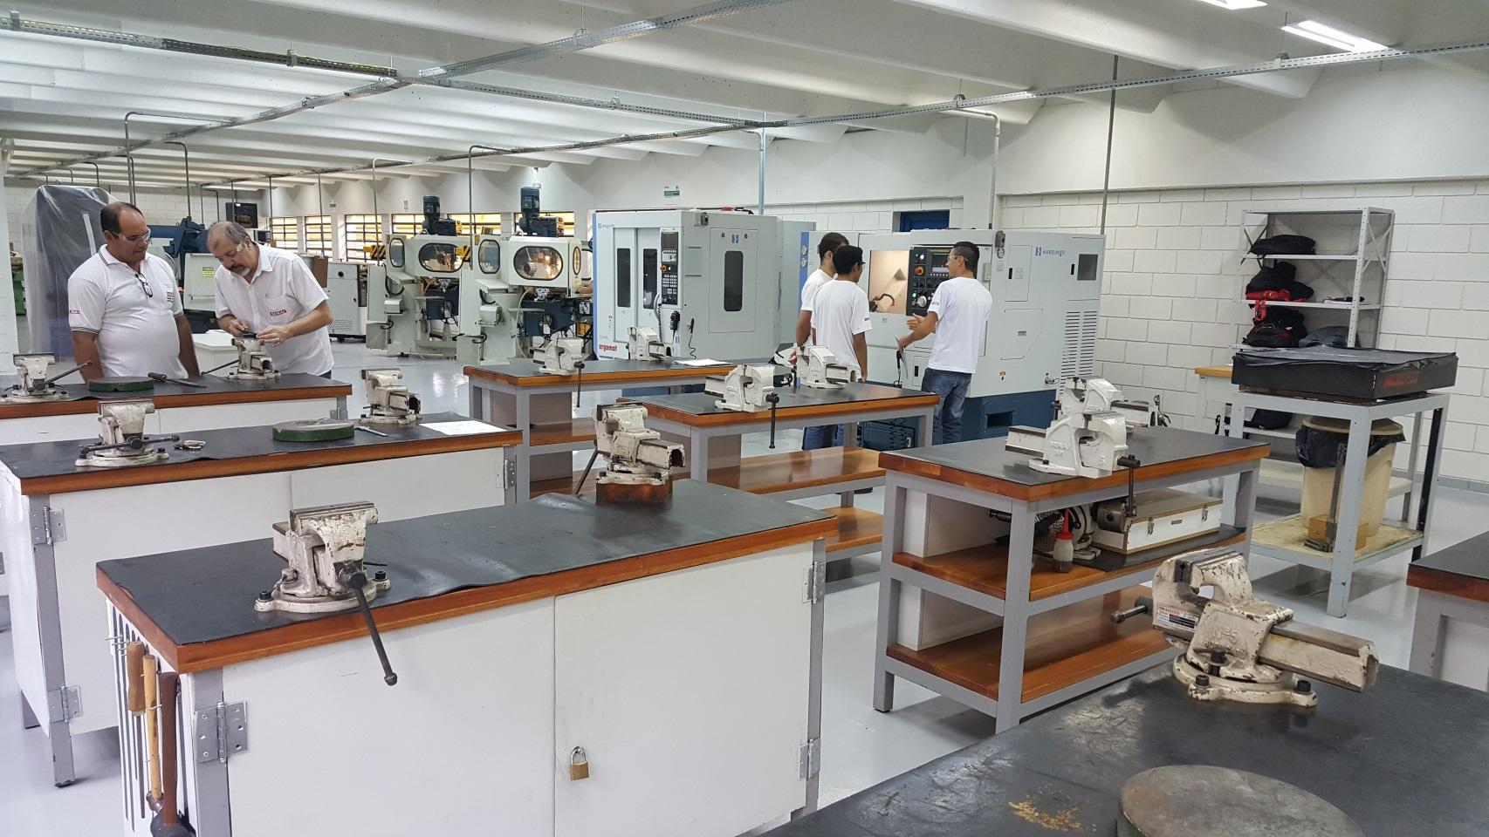
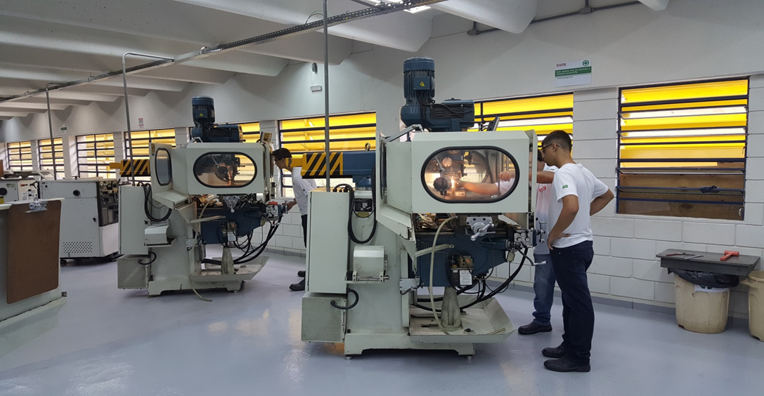
Escola SENAI Jaguariúna
Instalações
Oficina Mecânica

Slide 21
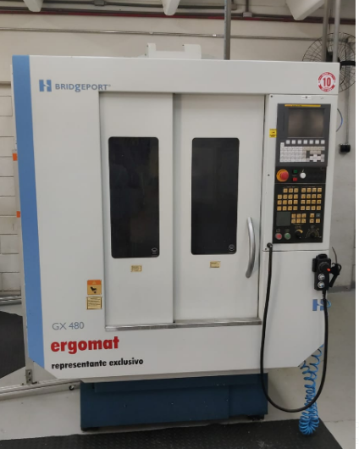
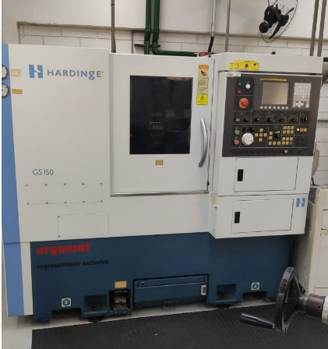
Escola SENAI Jaguariúna
Instalações
Oficina Mecânica – MÁQUINAS CNC
Operador e programador de Torno CNC
Operador e programador de Centro de Usinagem CNC

Slide 22
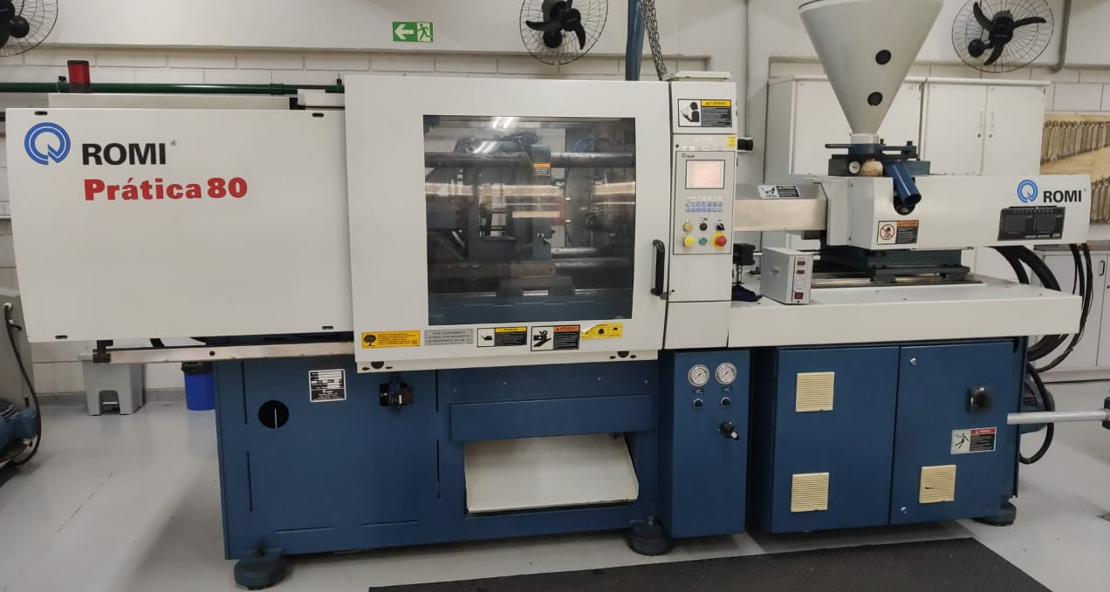
Escola SENAI Jaguariúna
Instalações
OPERADOR DE INJETORA PARA TERMOPLÁSTICO – 160H

Slide 23
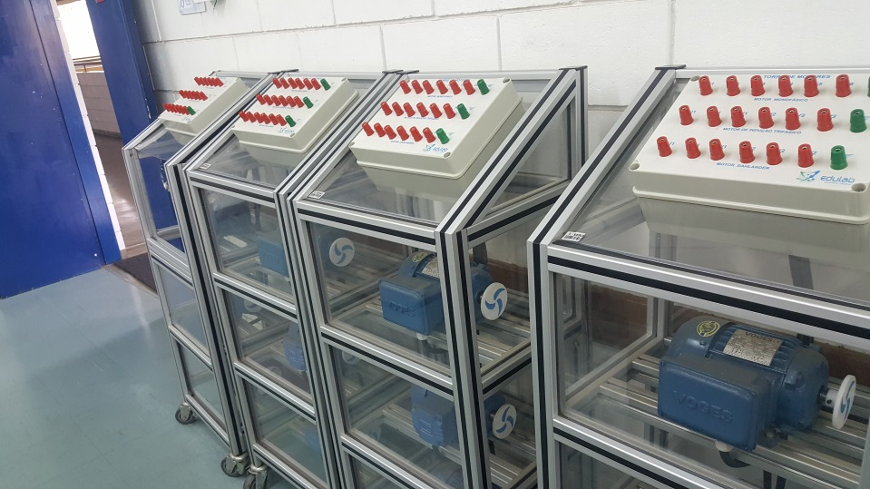
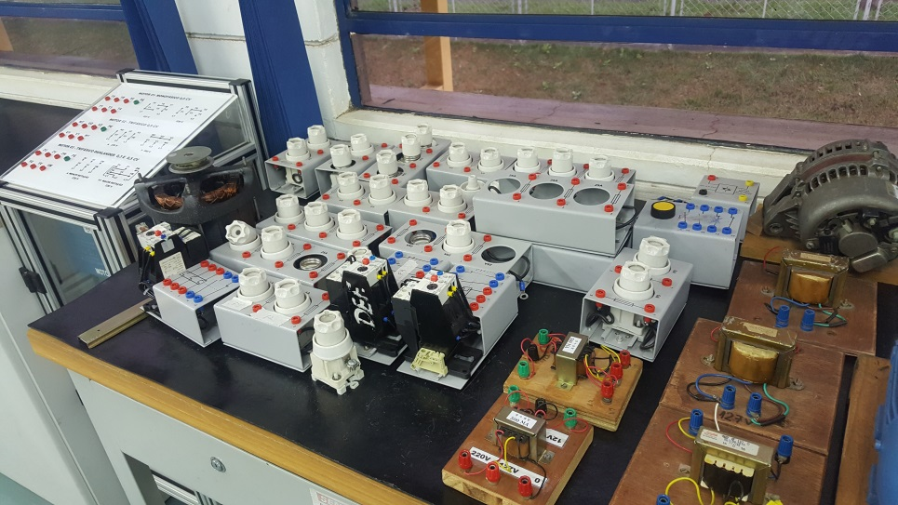
Escola SENAI Jaguariúna
Instalações
Laboratório Comandos Elétricos
Comandos Elétricos e inversores - (Automação Industrial)

Slide 24
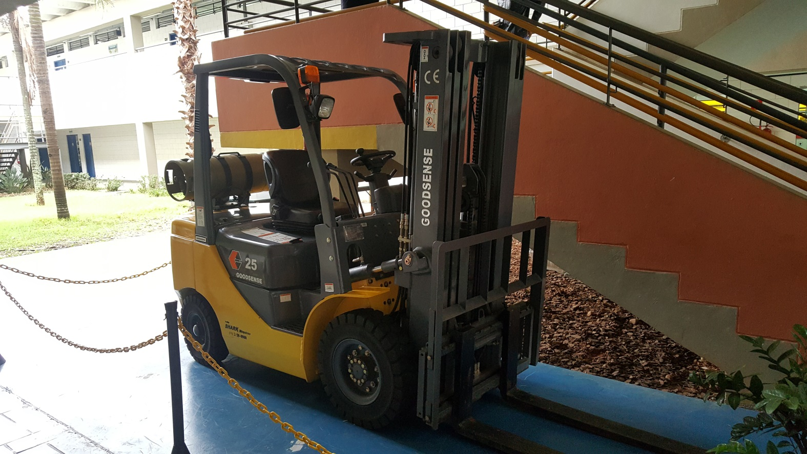
Escola SENAI Jaguariúna
Instalações
Operação de Empilhadeira – NR11 – 32 horas.

Slide 25

Escola SENAI Jaguariúna
Instalações
NR 35 – 16 horas.

Slide 26


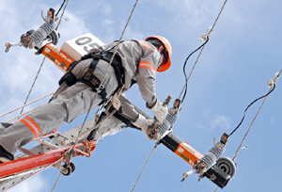
Escola SENAI Jaguariúna
Instalações
NR 10 – FORMAÇÃO (40h) e RECICLAGEM (20h)

Slide 27

Escola SENAI Jaguariúna
Instalações
Energia Solar Fotovoltaica - Tecnologias e Aplicações – 24h.
Instalação de Sistemas para Microgeração Fotovoltaica Conectados à Rede - 48h.

Slide 28
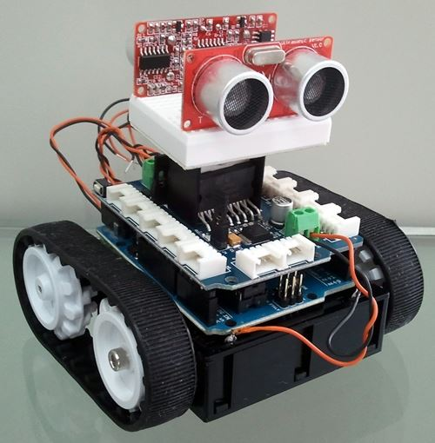
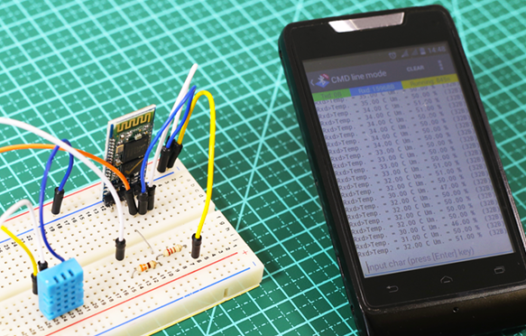
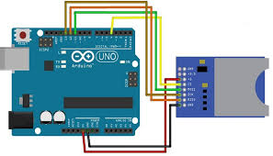
Escola SENAI Jaguariúna
Instalações
Automação Industrial com ARDUINO
Lógica de programação com ARDUINO

Slide 29


Escola SENAI Jaguariúna
Instalações
Elevador
Uso Restrito
Somente Acompanhado
Caso de Incêndio
Não usar em caso de Incêndio
Simulado de Abandono
Sirene constante

Slide 30
Normas e Procedimentos da Escola
Normas Internas:
Uso obrigatório do Uniforme destro da escola (Prazo 1 semana); Comprar na entrada.
Proibido o uso bonés, shorts e bermudas, minissaia, chinelos e/ou sandálias abertas;
Proibido o uso de calças rasgadas;
Proibido levar alimentos para ambientes de ensinos da Escola;
Obrigatoriedade no uso de equipamento de proteção individual (EPI)

Slide 31
Orientação Escolar
Entrada com Atraso e/ou Saída Antecipada
A tolerância para entrada atrasada ou saída antecipada é de CINCO (5) minutos. Acima desse limite será computada falta para o aluno na aula correspondente.
A saída antecipada somente será permitida mediante autorização escrita da coordenação. Com exceção para os menores de idade, que não poderão ter a saída antecipada autorizada sem a anuência de seu responsável legal e da coordenação.
Faltas e ausências
Em conformidade com os incisos I, II, III, V e IX do Art. 56 do Regimento Comum das Unidades Escolares SENAI, as faltas deverão ser justificadas.
Não haverá abono de faltas mediante a apresentação do documento.

Slide 32
Orientação Escolar
Avaliação e Promoção
Será considerado promovido ou concluinte de estudos o educando que, no final do curso, obtiver em cada componente curricular nota final igual ou superior a 50 (cinquenta), numa escala de 0 a 100 e frequência mínima de 75% da carga horária do curso.
Cursos de NR 11- Operação de Empilahdeira - Presença de 100% e nota mínima de 80 conforme as Normas Regulamentadoras (NR's) do Ministério do Trabalho e Emprego (MTE).
Certificado de Conclusão de Curso
O certificado de conclusão de curso será emitido em até 30 (trinta) dias após o término do curso.

Slide 33
Orientação Escolar
Cancelamento matrícula
Caso seja necessário interromper o curso, imediatamente o aluno ou seu responsável deverá formalizar o cancelamento da matrícula junto à secretaria da escola, por meio do preenchimento de um requerimento.
A falta de comunicação da desistência implicará na manutenção dos boletos vincendos ativos, gerando débitos, caso não sejam quitados.
O cancelamento da matrícula não quita débitos anteriores, sendo estes de inteira responsabilidade do aluno ou seu responsável, quando menor de idade.
A matrícula em outros cursos ou escolas SENAI está condicionada ao cumprimento de suas responsabilidades acadêmicas e financeiras para com o SENAI.
Taxa de matricula
O valor da taxa de matricula é de 10% do valor do curso e será retido caso ocorra o cancelamento do curso (até 7 dias).
Taxa de administrativa
O valor da taxa de cancelamento após o 7 dia da matricula é de 1% do valor total do curso (via Boleto).

Slide 34

Avaliação de Satisfação
Objetivo é avaliar o curso e a escola (Melhoria contínua).
Todos os alunos precisam fazer.
Feita celular ou computador e recebida por via e-mail.
Respostas Anônimas (sem identificação do aluno)

Slide 35
Escola SENAI Jaguariúna
Mantenha-se informado!
Impressos (secretaria);
Murais;
Site (https://sp.senai.br/unidades/jaguariuna);
Instagram (@senaijaguariuna)
Facebook (www.facebook.com/senaijaguariuan);
E-mail (senaijaguariuna@sp.senai.br);
Contato da secretaria (19) 3837-6300;
Contato do WhatsApp da Secretaria (19) 98292-0160;
Grupos no WhatsApp da turma;
Contato do WhatsApp do Coordenador (19) 98201-0601.

Slide 36

Dúvidas / Perguntas

Slide 37



COMPETÊNCIAS TRANSVERSAIS
São cursos a distância sobre temas complementares, relevantes para todas as profissões, tanto para quem quer entrar no mundo do trabalho, como para quem já está trabalhando, para atualizações de conhecimentos.
Cursos on-line e autoinstrucionais.
51 cursos diferentes.
CARGA HORÁRIA:
14 h
INVESTIMENTO:
R$ 0,00

Slide 38



Exemplos de Cursos
Segurança no Trabalho
Metrologia
Finanças Pessoais

Slide 39
CURSOS GRATUITOS À DISTÂNCIA
Áreas Tecnológicas
Alimentos e Bebidas
Automação - Automação da manufatura
Desvendando a indústria 4.0
Automotiva - Eletricidade
Automotiva - Mecânica
Construção Civil - Edificações
Eletroeletrônica - Eletricidade
Energias Renováveis - Energia Renovável
Gestão - Administração Industrial
Auxiliar Administrativo
Gestão - Gestão da Produção
Gestão - Gestão de RH
Gestão - Gestão Financeira
Segurança no Trabalho - Saúde e Segurança no Trabalho
Telecomunicações - Telecomunicações e Correio
TI - Software - Tecnologia da Informação - Software
Excel Básico
Gestão - Planejamento
Meio Ambiente - Controle Ambiental
Metalmecânica - Mecânica
Metrologia

Slide 40

Nota Mínima 50
Certificado ficará disponível para download

Slide 41
Para efetuar a sua matrícula:
Período de inscrição:
De 01/01/24 até dia 30/12/24
Inscrição direto no Site da Escola:
https://sp.senai.br/unidades/jaguariuna
Período de estudo:
21 dias após a matrícula

Slide 42


Slide 43




Slide 44


Slide 45


Slide 46
Para efetuar a sua matrícula:
1 - Requisitos de Idade:
14 anos de idade.
2 - Requisitos de Escolaridade:
Ensino Fundamental.
3 - Pré-requisito de acesso ao curso:
- Conhecimento em informática, acesso a Internet e ter e-mail.

Slide 47
DÚVIDAS

Slide 48

APRESENTAÇÃO
SAÚDE E SEGURANÇA

Slide 49

O QUE É SEGURANÇA DO TRABALHO?
Segurança do trabalho é o conjunto de medidas para proteger a saúde e a vida das pessoas no ambiente de trabalho. Ela evita acidentes e doenças por meio de regras e equipamentos de proteção, como luvas e capacetes.
Isso é importante porque garante que todos trabalhem de forma segura e voltem para casa bem, além de melhorar o ambiente e a produtividade.

Slide 50

SEGURANÇA DO TRABALHO
NO SENAI
USO CORRETO DE EQUIPAMENTOS DE PROTEÇÃO INDIVIDUAL (EPIS)
CONHECIMENTO E CUMPRIMENTO DAS NORMAS DE SEGURANÇA
Alunos devem sempre utilizar EPIs como luvas, capacetes, óculos de proteção e calçados adequados durante as atividades práticas para evitar acidentes.
É fundamental que os alunos conheçam e sigam as regras de segurança específicas de cada equipamento ou laboratório, como desligar máquinas corretamente e não correr em áreas de risco.
TREINAMENTO SOBRE O MANUSEIO DE FERRAMENTAS E MÁQUINAS
MANUTENÇÃO DA ORGANIZAÇÃO E LIMPEZA DO AMBIENTE
Antes de operar qualquer equipamento, os alunos devem ser treinados para entender o funcionamento e os riscos, evitando acidentes por uso incorreto.
Manter o local de trabalho organizado e sem obstruções evita quedas e facilita a movimentação segura, além de prevenir riscos como incêndios.

Slide 51
ORIENTAÇÕES
DE SEGURANÇA
ATENÇÃO NAS ESCADAS E USO DOS CORRIMÃOS
SIGA AS ORIENTAÇÕES DE SEGURANÇA NAS OFICINAS
USO DE CELULARES
CUIDADOS
COM PISOS MOLHADOS OU ESCORREGADIOS
O uso do celular é permitido apenas em áreas seguras e em momentos apropriados. Durante atividades nas oficinas ou ao manusear ferramentas e máquinas, o celular deve ser guardado para evitar distrações e acidentes.
Sempre segure o corrimão ao subir ou descer escadas para evitar quedas. Esteja atento ao movimento ao seu redor e evite correr nas escadas.
Escada e celular não combinam.
Respeite todas as instruções de segurança dadas pelos professores e instrutores. Utilize os (EPIs) corretamente e evite improvisações ao trabalhar com máquinas e ferramentas.
Caso observe áreas com líquidos derramados ou qualquer risco de escorregamento, avise imediatamente a equipe responsável e evite transitar por essas áreas até que sejam devidamente sinalizadas ou limpas.

Slide 52
ORIENTAÇÕES
DE SEGURANÇA
MANUSEIO CORRETO DE MATERIAIS PESADOS
SINALIZAÇÃO DE ÁREAS PERIGOSAS
RESPEITO AOS LIMITES DE SEGURANÇA DAS MÁQUINAS
ROUPAS ADEQUADAS PARA AS ATIVIDADES
Ao levantar ou mover objetos pesados, use técnicas corretas de ergonomia, como dobrar os joelhos e manter a coluna reta. Se o material for muito pesado, peça ajuda ou utilize carrinhos de transporte adequados.
Esteja atento às placas e sinais de advertência em áreas de risco, como locais com produtos inflamáveis, alto ruído ou onde ocorrem soldagens. Respeitar a sinalização é essencial para evitar acidentes.
Use roupas adequadas e seguras nas oficinas, como calças compridas e sapatos fechados. Evite peças soltas que possam se prender em máquinas, como correntes, pulseiras, ou cabelos longos soltos.
Nunca tente operar máquinas ou equipamentos para os quais você não foi treinado ou autorizado. As máquinas possuem limites de uso, e forçar além deles pode causar falhas ou acidentes graves.

Slide 53

BOAS PRÁTICAS NAS OFICINAS
E LABORATÓRIOS
Por motivos de segurança e preservar sua integridade física, nas oficinas não é permitido utilizar:
Correntinha no pescoço
Relógio
Pode enroscar-se em partes móveis de máquinas, gerando risco de estrangulamento.
Anel
Brinco
Pulseiras
Piercing
Pode prender-se em máquinas ou equipamentos, causando acidentes.
Pode ser puxado por superfícies ou ferramentas, resultando em lesões graves nos dedos.
Pode ser arrancado acidentalmente, provocando ferimentos.
Podem enroscar-se em máquinas, puxando a mão ou o braço para áreas perigosas.
Pode ser puxado ou preso em superfícies ou equipamentos, causando ferimentos graves na pele ou infecções.

Slide 54
BOAS PRÁTICAS NAS OFICINAS
E LABORATÓRIOS
Por motivos de segurança e preservar sua integridade física, nas oficinas não é permitido utilizar:
Cabelo solto
Celular
Brincadeiras e distrações
Mangas longas
Pode ser puxado por máquinas ou ferramentas em movimento, levando a acidentes graves. Use toucas para cobrir o cabelo, evidentando assim acidentes.
Distrai a atenção e pode causar falhas de concentração, resultando em acidentes no ambiente industrial.
Comprometem a concentração e aumentam o risco de acidentes, pois desvia o foco das tarefas e dos cuidados com a segurança.
Podem enroscar-se em partes móveis de máquinas, puxando o braço e causando lesões graves.

Slide 55
SITUAÇÕES DE EMERGÊNCIA
EQUIPE DE ABANDONO DE ÁREA
É a equipe que terá a missão de promover o abandono da edificação por todas as pessoas (funcionários, alunos, prestadores de serviços e visitantes) que não estejam envolvidos no combate e controle da emergência, conduzindoa-as, de forma organizada e sem correrias, até o ponto de encontro mais próximo indicado no PECI da Unidade.
ITENS DE EMERGÊNCIA EM SUA ESCOLA
EXTINTOR
DE INCÊNDIO
HIDRANTE
SAÍDA
DE EMERGÊNCIA
PONTO
DE ENCONTRO

Slide 56


Art. 41 do Decreto-lei Nº 3.688 | Lei das Contravenções Penais
Art. 41. Provocar alarma, anunciando desastre ou perigo inexistente, ou praticar qualquer ato capaz de produzir pânico ou tumulto:
Pena – prisão simples, de quinze dias a seis meses, ou multa
ITENS DE EMERGÊNCIA EM SUA ESCOLA
ALARME DE INCÊNDIO

Slide 57

BEM-VINDOS AO CURSO!
Como futuros profissionais, é fundamental que desde o início tenhamos um compromisso firme com a segurança no ambiente de trabalho.
A segurança do trabalho não é apenas uma norma ou um requisito; é uma cultura que promove a preservação da nossa saúde, da nossa vida e a do nosso entorno.

Slide 58

LEMBREM-SE
Segurança = respeito às normas + responsabilidade pessoal + compromisso coletivo. Cada um de vocês é uma peça essencial para criar um ambiente seguro e acolhedor. Que essa jornada seja marcada pelo aprendizado e pela dedicação à segurança.
Aluno que desenvolve responsabilidade e postura preventiva, é o profissional que a indústria precisa!
Estamos juntos nessa missão. Seja consciente, seja seguro!
Estacionamento de Motos – trazer cadeado.

Slide 59
Obrigado!

Slide 60
Bom curso a todos!

Slide 62
SoftSkills
https://www.youtube.com/watch?v=LzRaDNSaiH8&t=19s

Slide 63

Grau de Importância para a Industria

Slide 64

Conhecimentos - Comportamentos

Slide 65
Obrigado!

